Slide 1
Modelagem do Algoritmo Genético
Rafael Luiz Klaser

Slide 2
Operadores
3 métodos para seleção
3 métodos para cruzamento (implementados todos do pdf)
3 métodos para mutação (explorar melhor)

Slide 3
Implementação
Escolha de múltiplos operadores durante a execução
permite N operadores
permite N dimensões da função
Número de indivíduos parametrizado
Outros parametrizações (apresentado no final)

Slide 4
Operadores
Seleção: melhor c/ todos, truncamento, torneio de 2
Cruzamento: média aritmética simples, média geométrica, média aritmética com pesos
Mutação: pequena variação, grande variação, variação percentual

Slide 5
Algoritmo
Criada 3 distribuições uniforme de probabilidade para cada trio de métodos
Inicia o algoritmo escolhendo um trio aleatório
Para cada geração sorteia pela distribuição de probabilidade (roleta) um método a ser trocado
Se houve melhora premia o método, senão, penaliza

Slide 6
Algoritmo
A penalização é dada fazendo o método perder parte da sua probabilidade e é distribuída igualmente aos demais
A premiação é dada reduzindo a probabilidade dos demais métodos e somando ao método premiado

Slide 7
Exemplo

Slide 8
Penalização

Slide 9
Premiação

Slide 10
Critério de Parada
Quando o genético não produz mais solução melhorada a tendencia é todos os métodos começarem a ser penalizados
O sorteio ocorrendo “dentro da probabilidade” da distribuição atual tenderá a igualar as probabilidades tornando novamente a distribuição uniforme
Critério: o genético parou de produzir solução melhorada a e as probabilidades se tornaram uniformes o algoritmo para.

Slide 11
Refino do critério
É considerada não melhora a partir de N gerações (parametrizado)
O estado de uniformidade a distribuição de cada operador é considerada para qualquer 2 (não os 3 ao mesmo tempo)
Para melhorar a estabilidade do método apenas 1 grupo de operadores é penalizado/premiado por vez

Slide 12
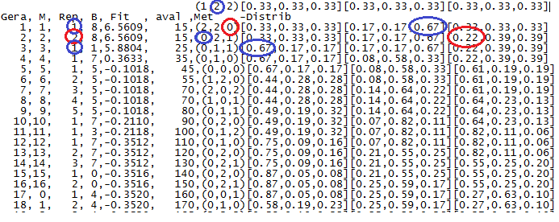
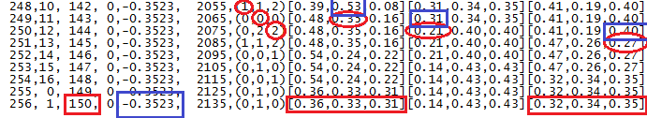

Slide 13
Parâmetros
Indivíduos = 11
Gerações de não melhora para parada = 17
Mutação suave = 0,0005
Mutação agressiva = 0,05
Máximo de gerações = 5000
Soma das distâncias das probabilidades para considerar uniforme = 0,055

Slide 14
Resultados / Observações
O sucesso em encontrar uma solução perto da ótima ainda depende muito da inicialização (valores randomicamente escolhidos para a primeira população)
Dependendo da parametrização o método é totalmente instável (para N execuções distintas o percentual de sucesso varia muito)
Chegar na estabilidade foi uma “tentativa e erro” no ajuste dos parâmetros

Slide 15
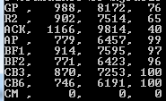
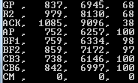
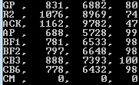
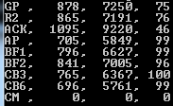
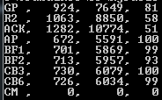
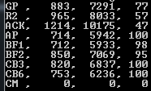
Execuções

Slide 16
Conclusão
Não confio no meu genético :), mas deu para ver o que não se deve fazer...
Ok, já sei implementar, mas agora preciso conhecer melhor a literatura

